Slide 1
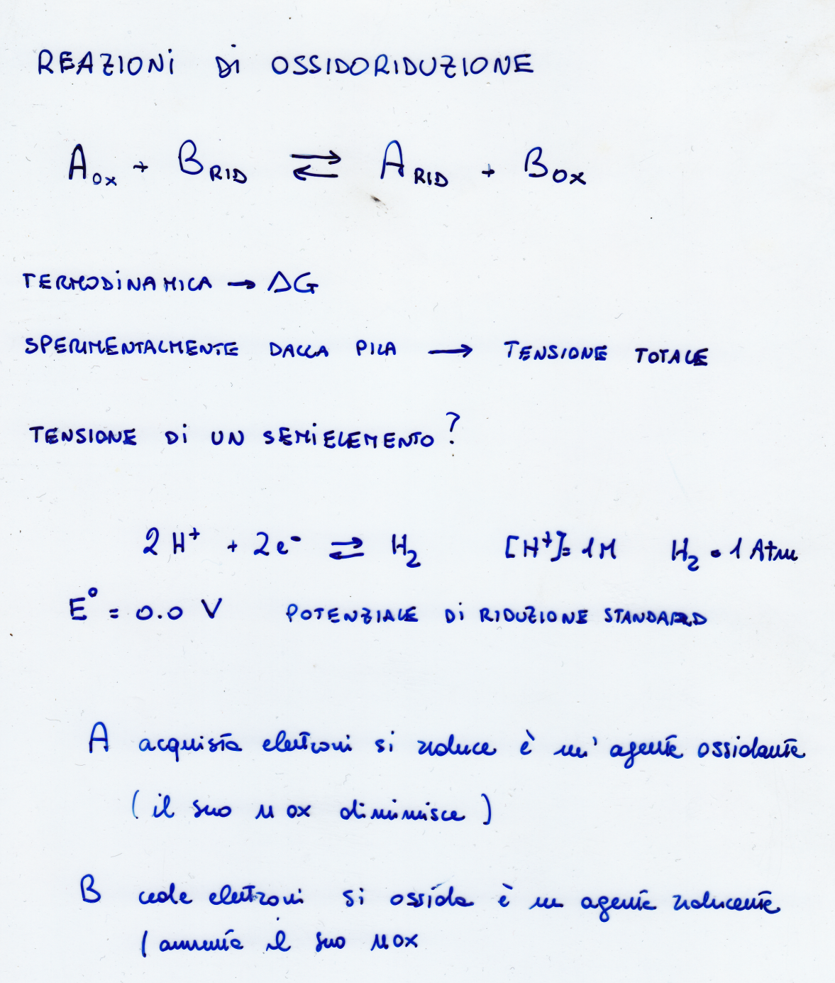

Slide 2
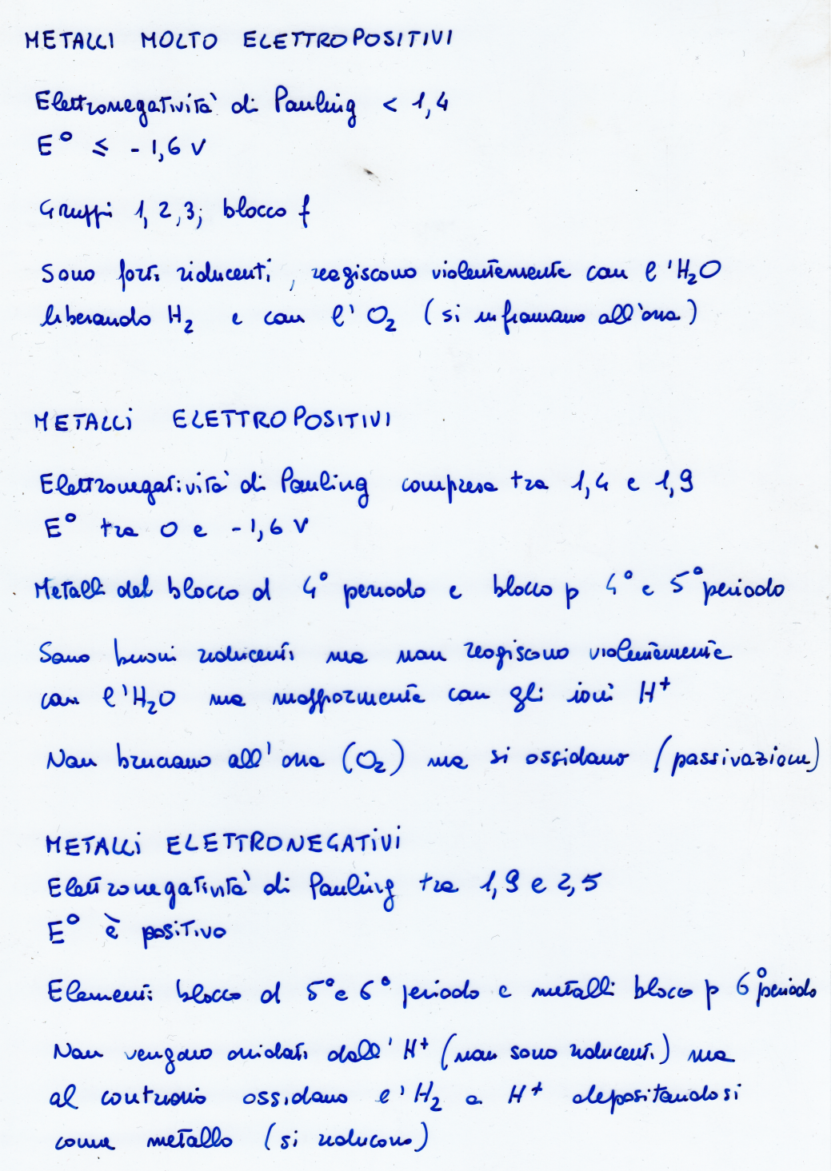

Slide 4
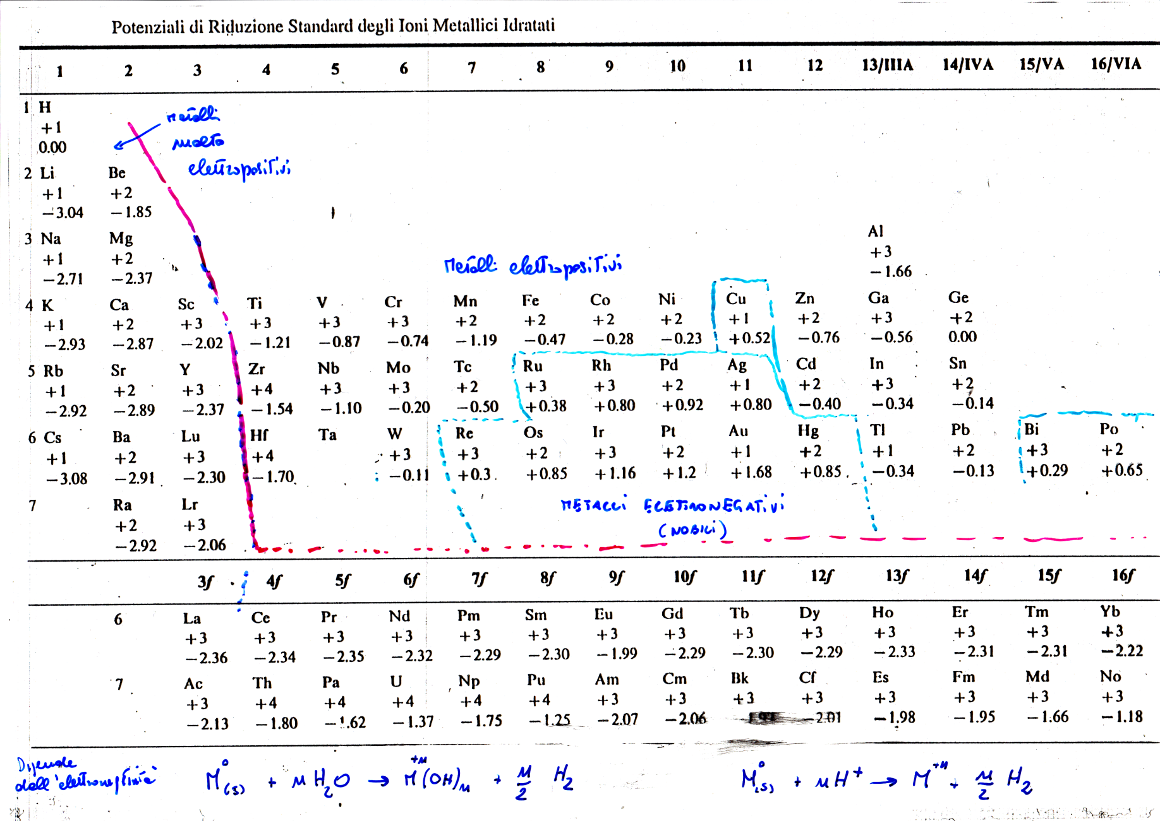

Slide 5
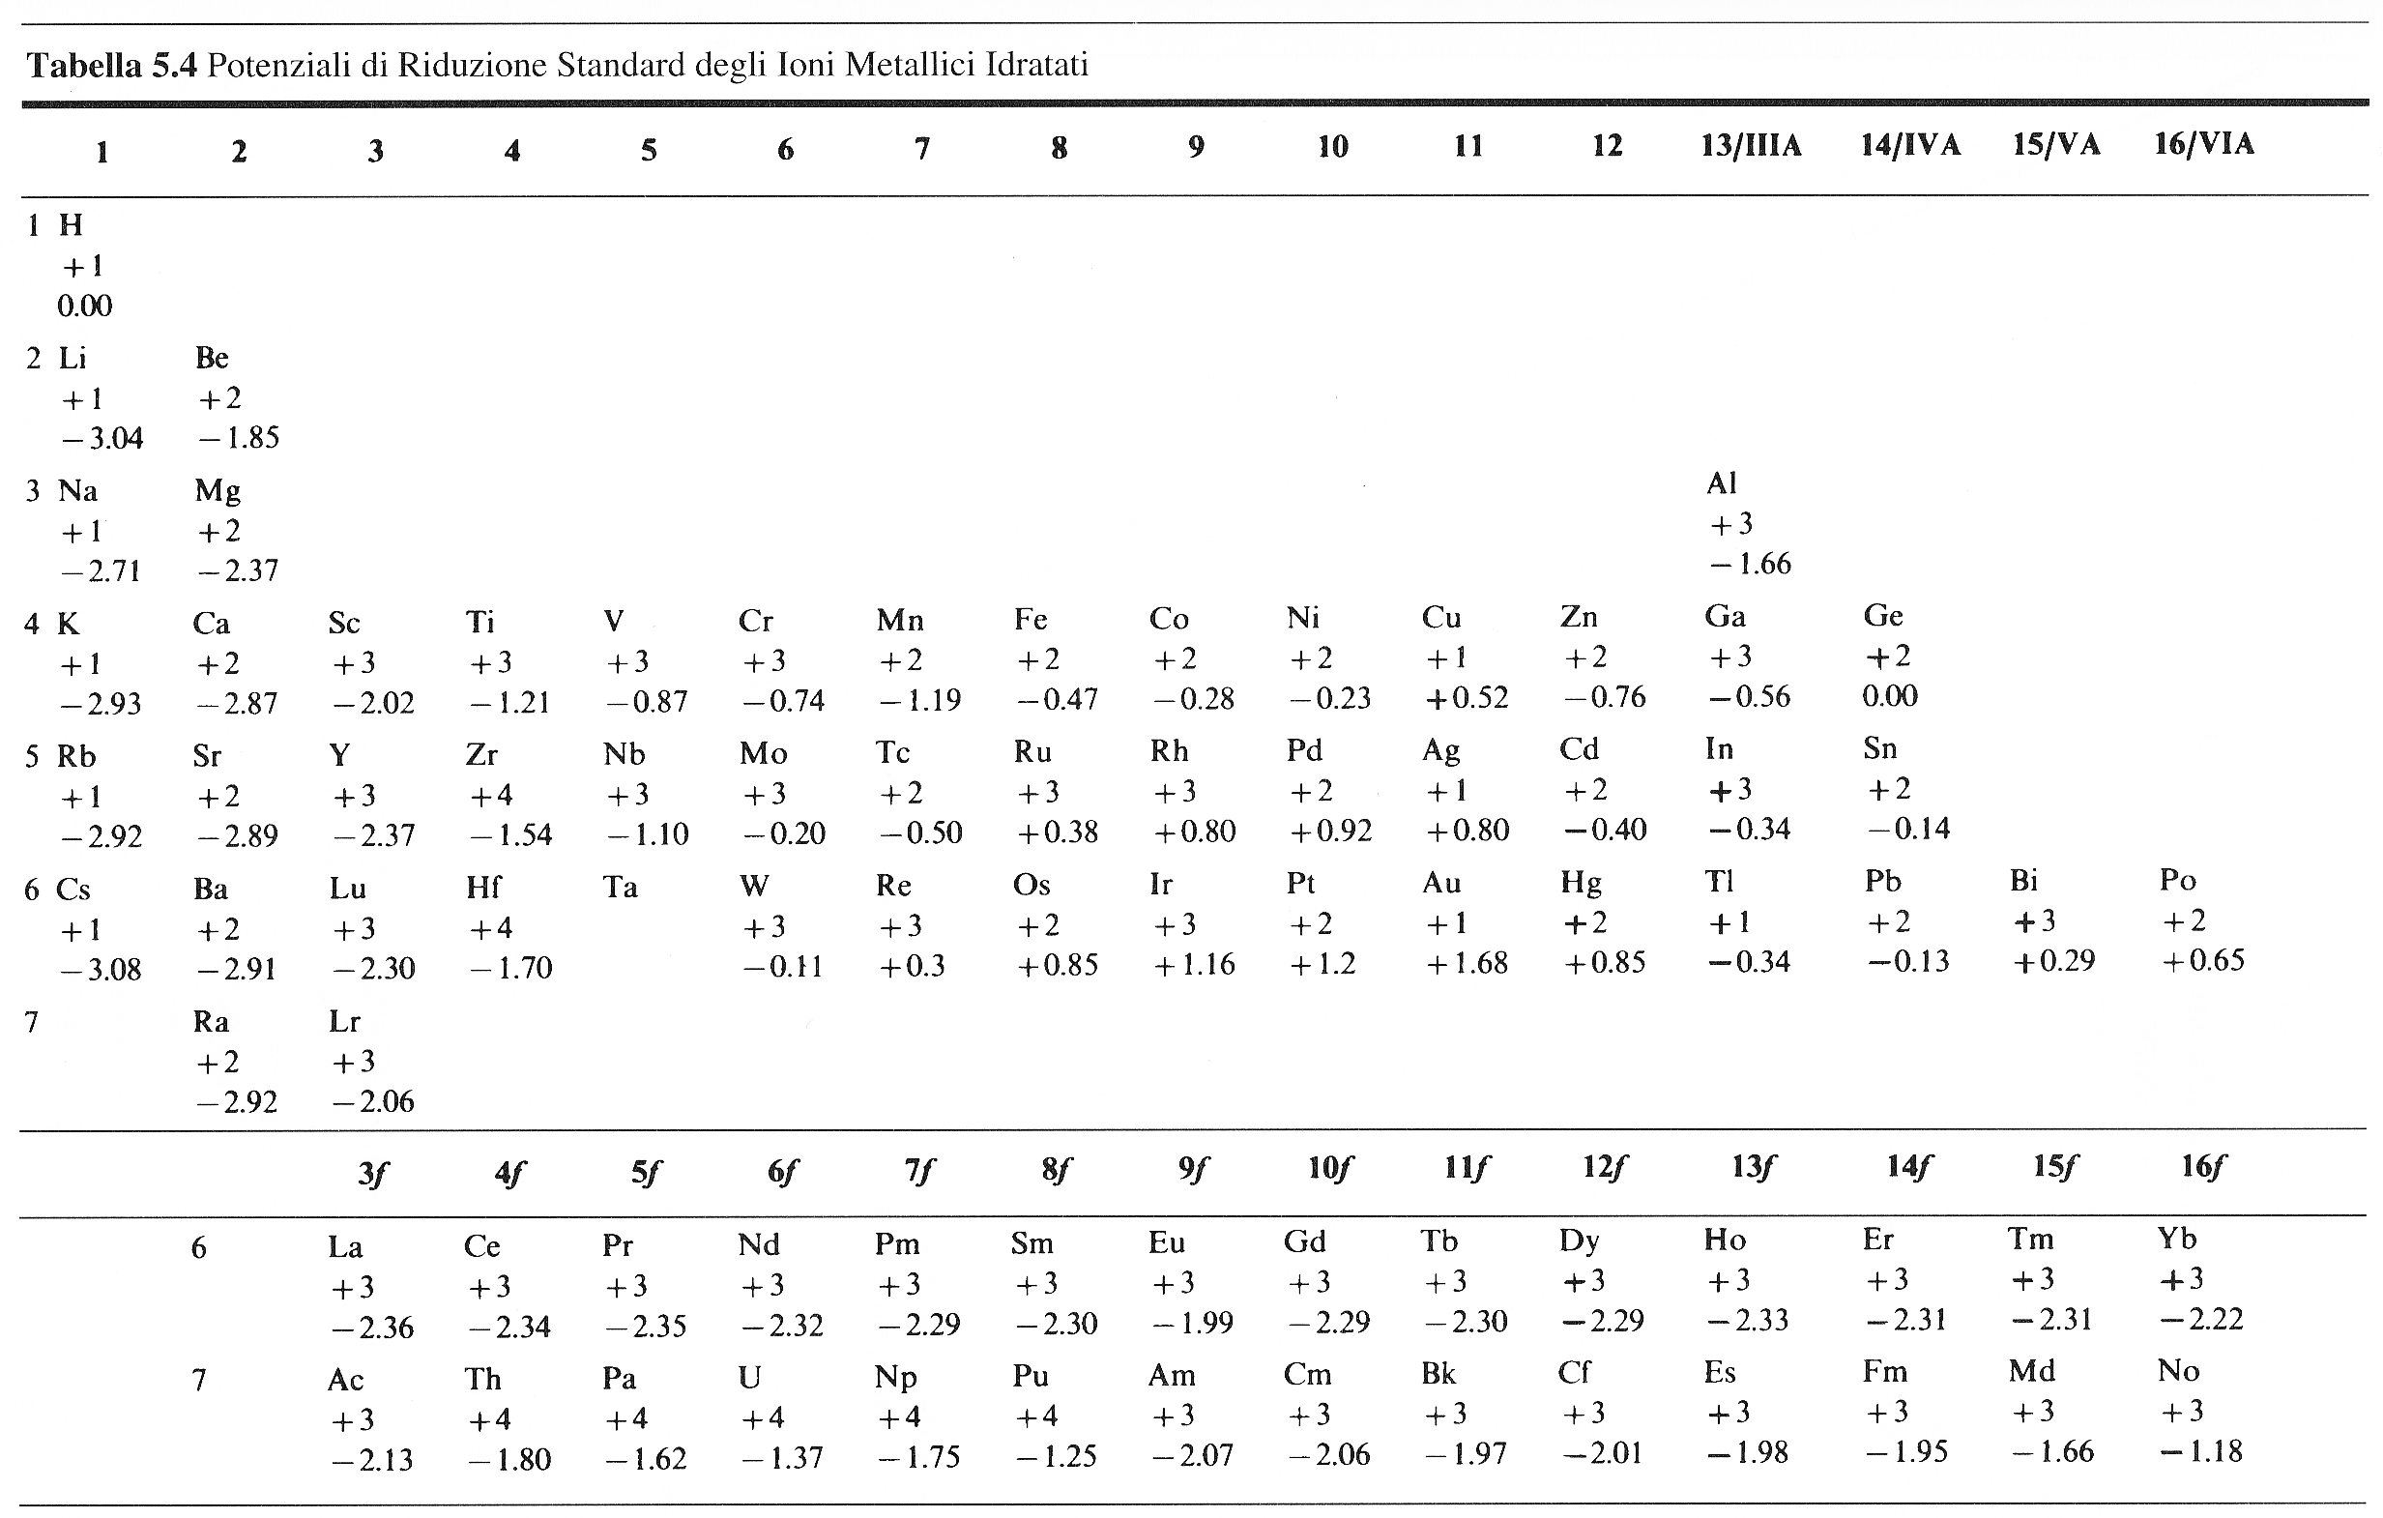

Slide 6
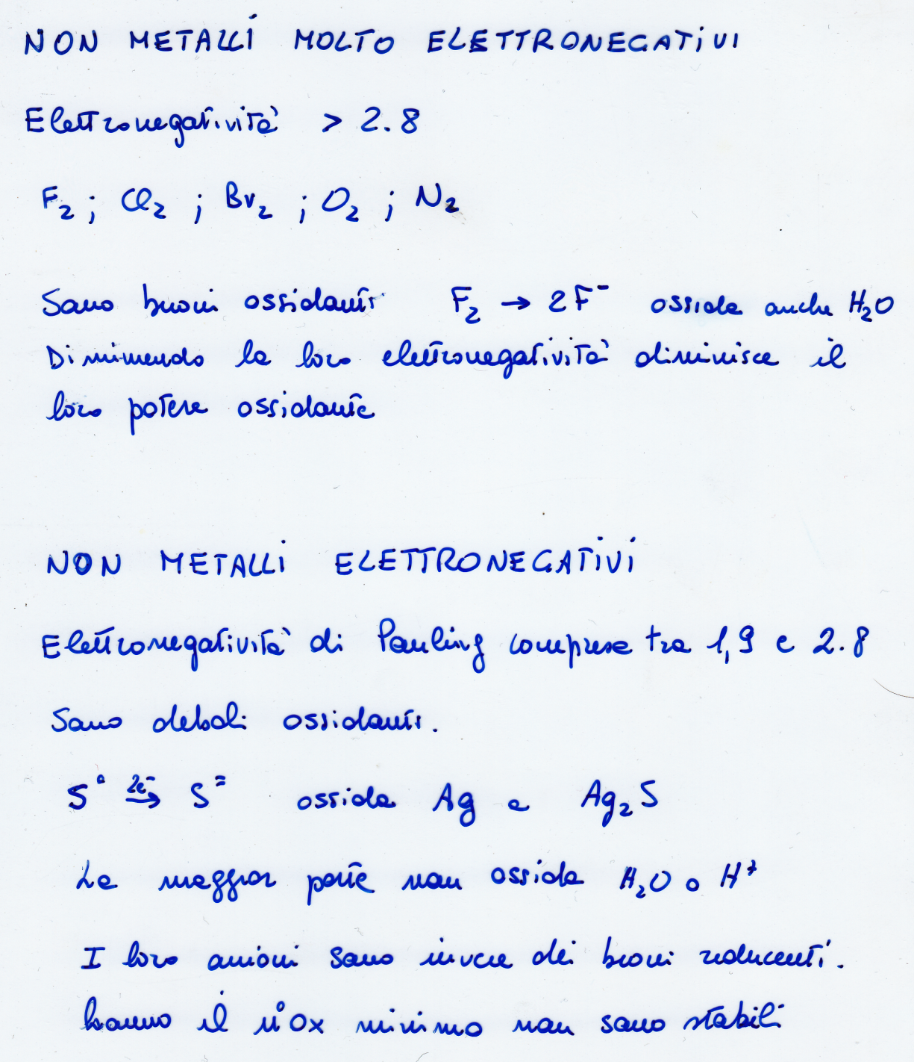

Slide 7
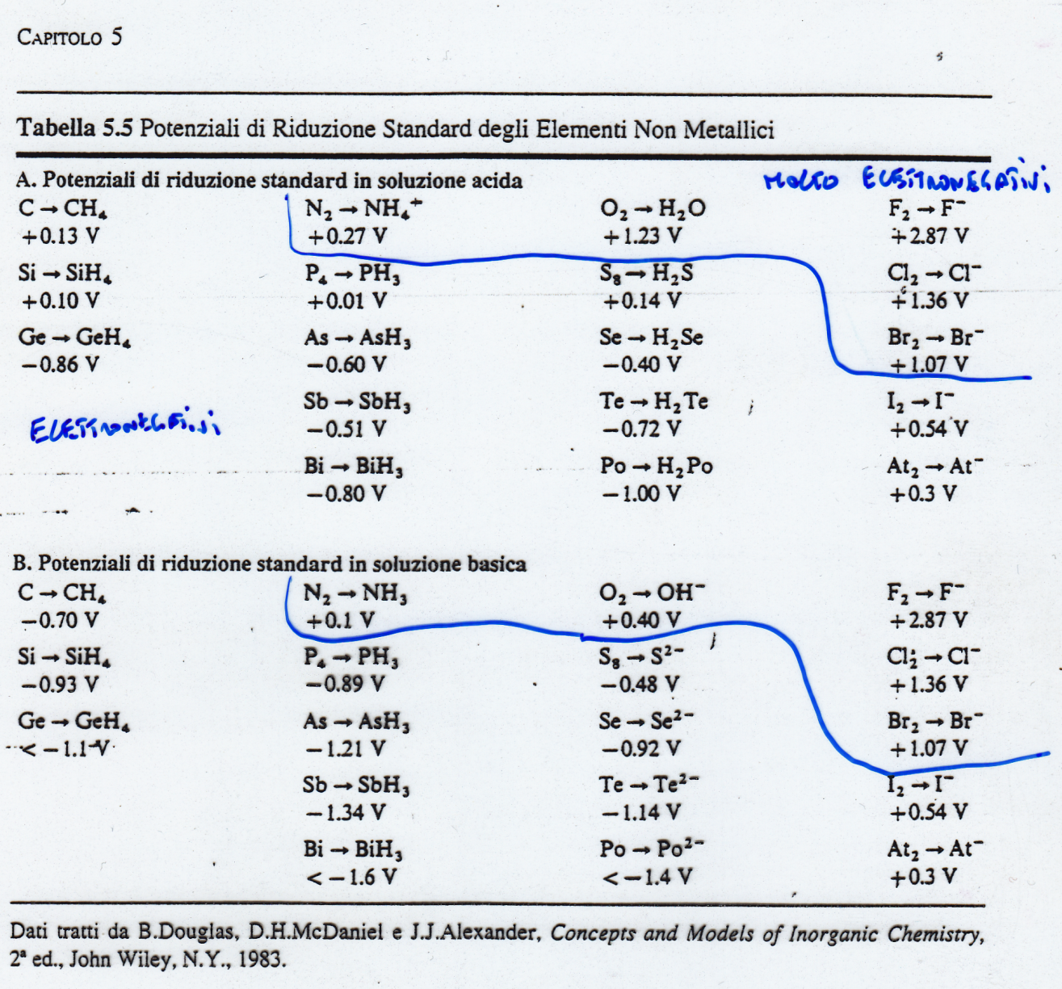

Slide 8
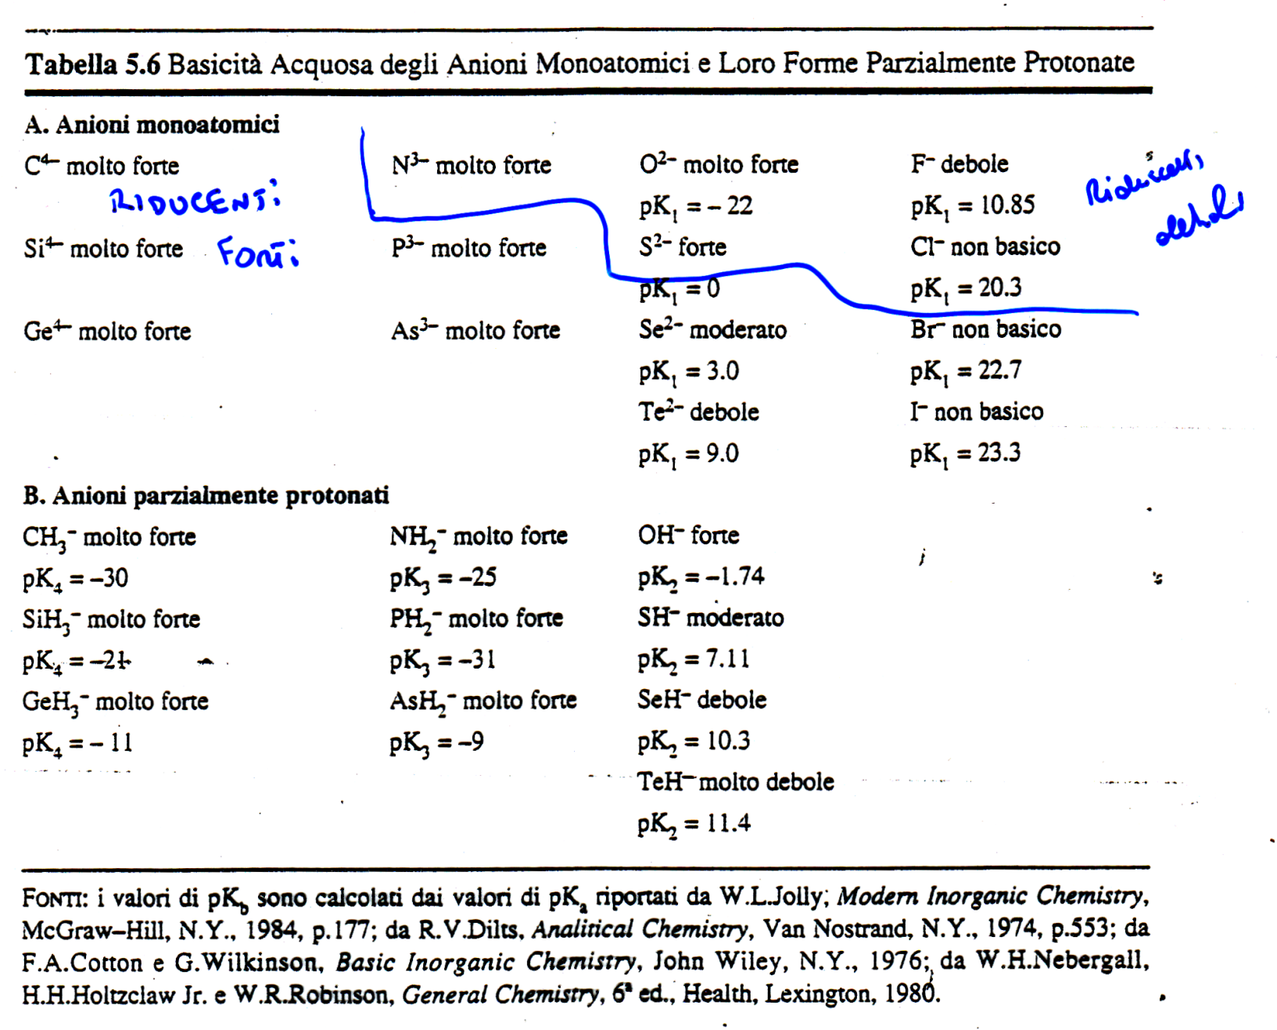

Slide 9
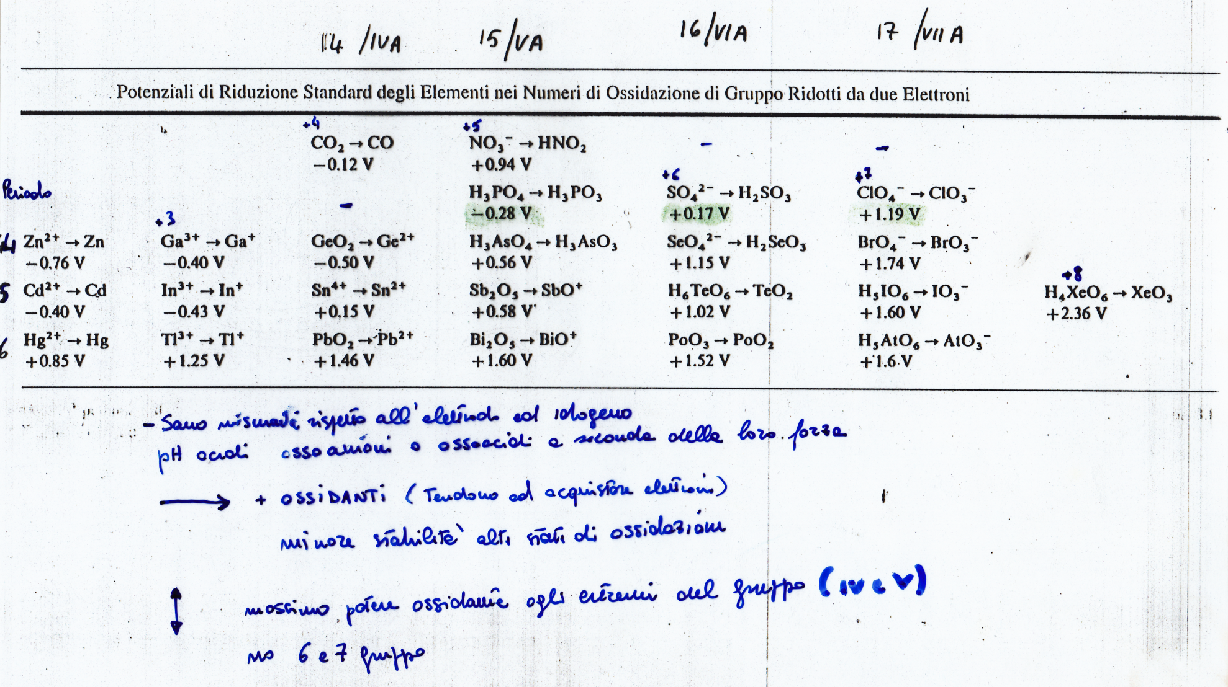

Slide 10
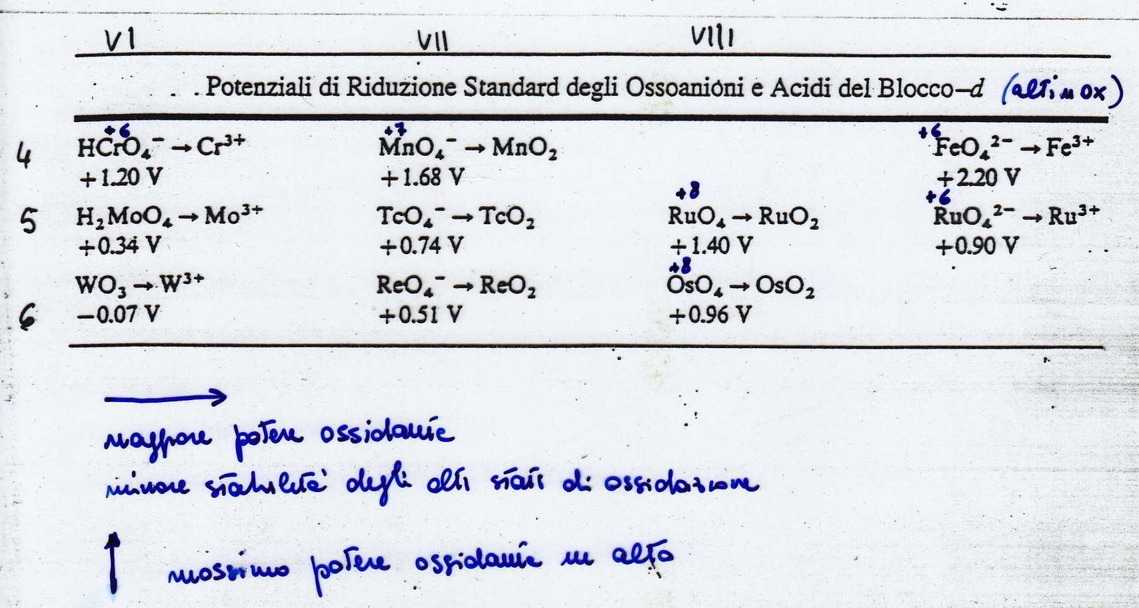

Slide 11
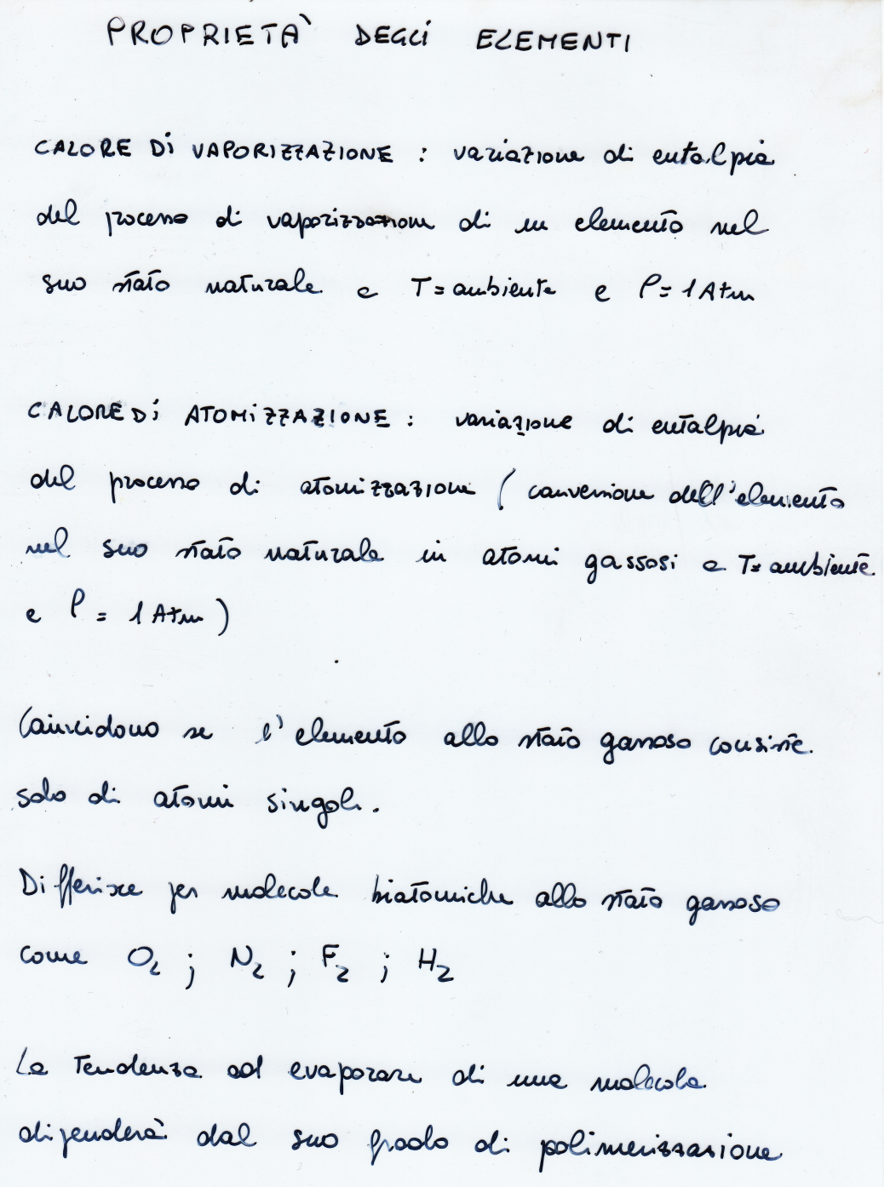

Slide 12
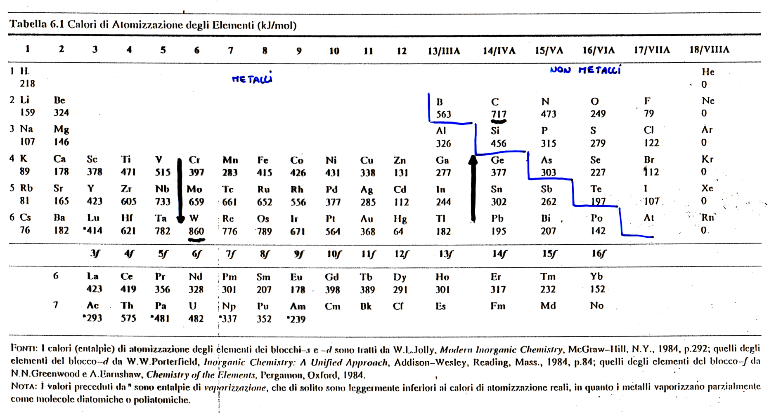

Slide 13
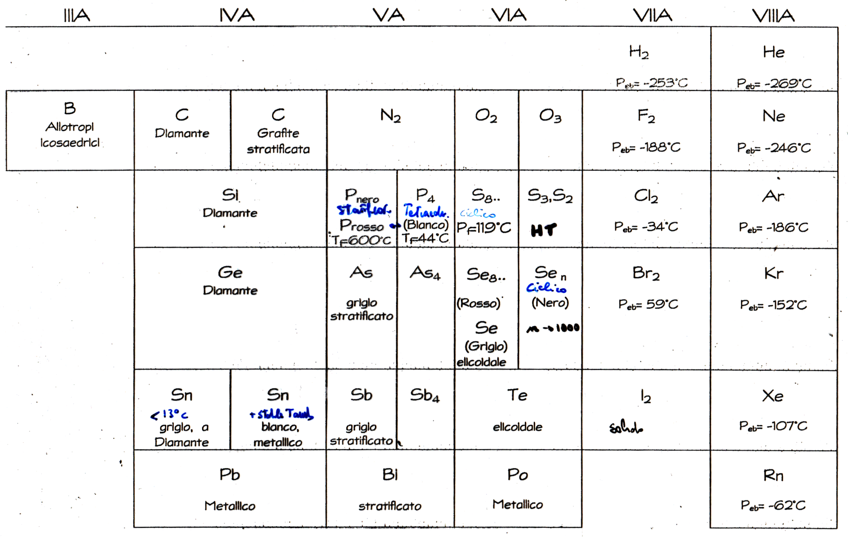
Notes:
Il B forma numerosi allotropi estremamente complessi riconducibili ad una unità strutturale icosaedrica

Slide 14
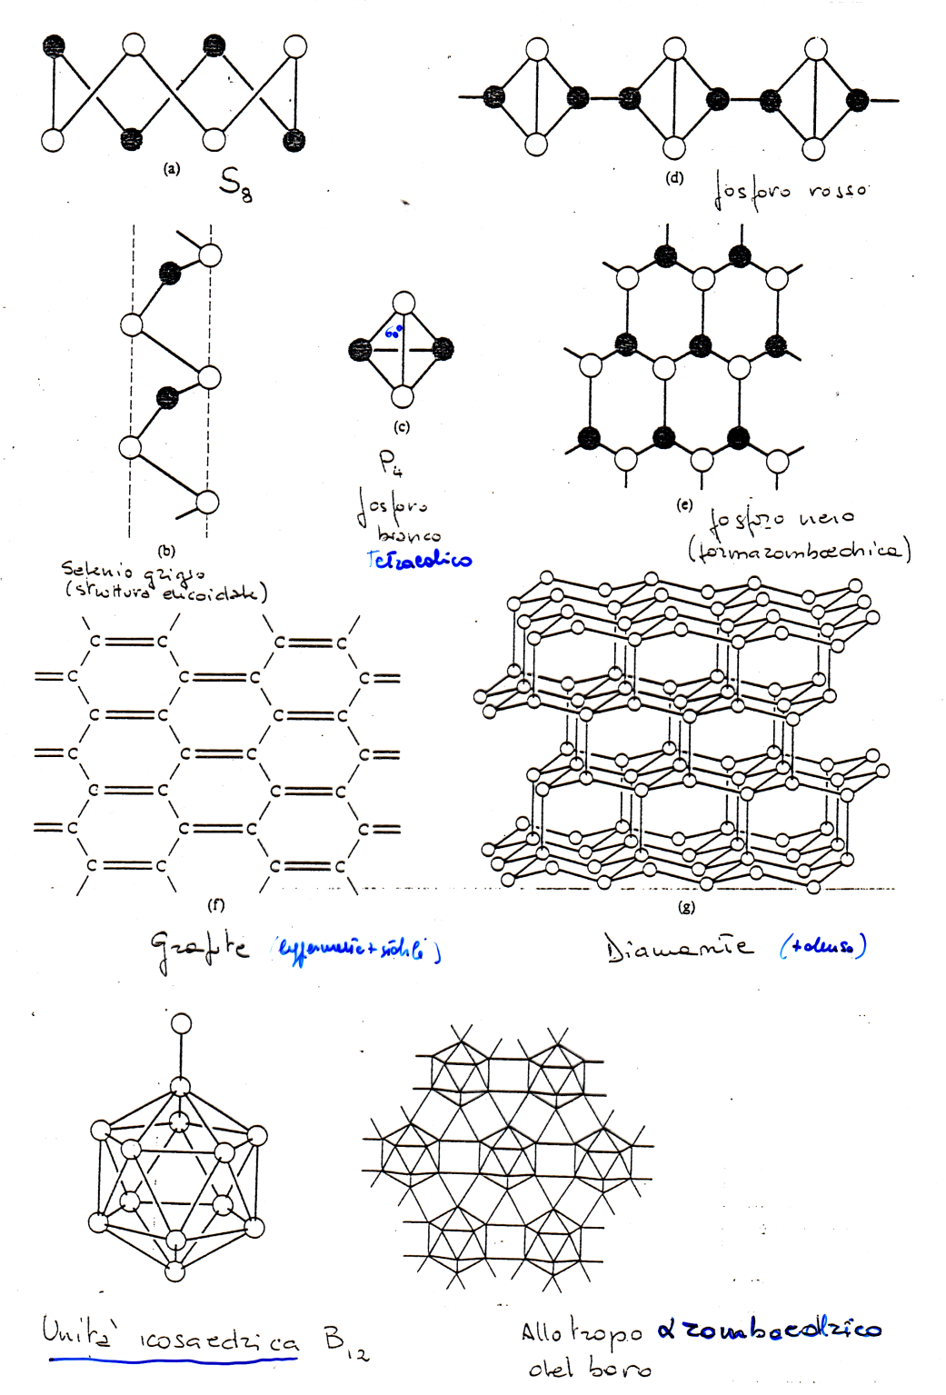

Slide 15
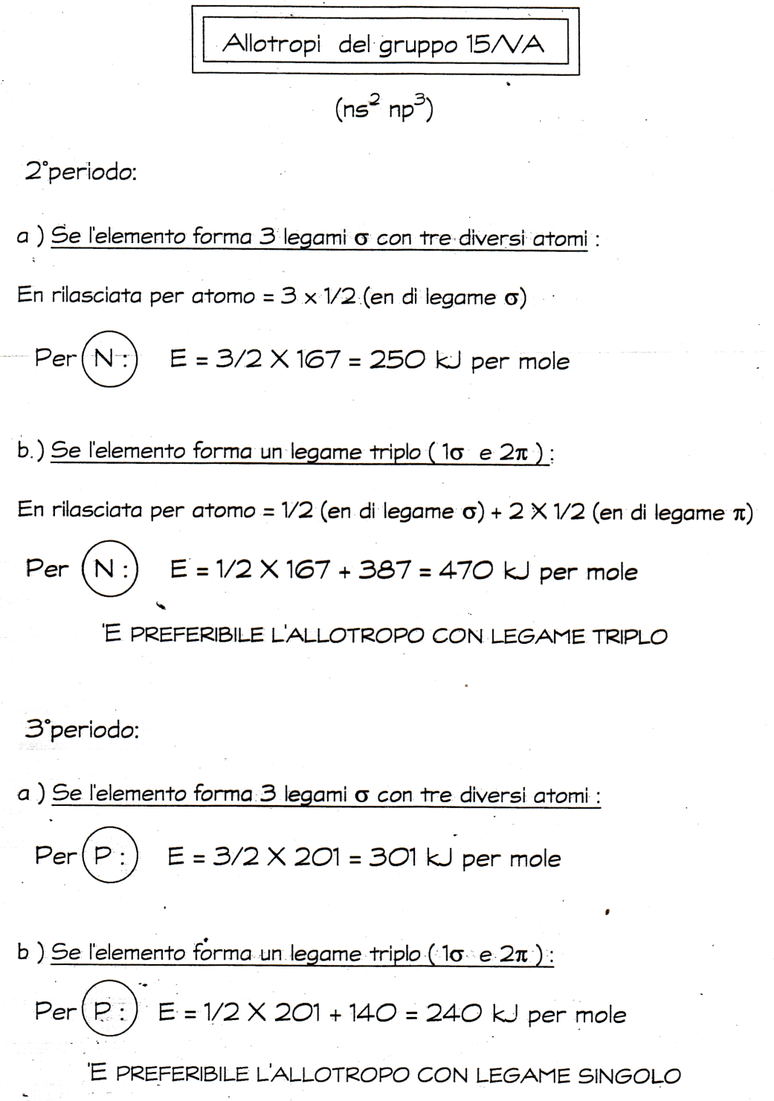

Slide 16
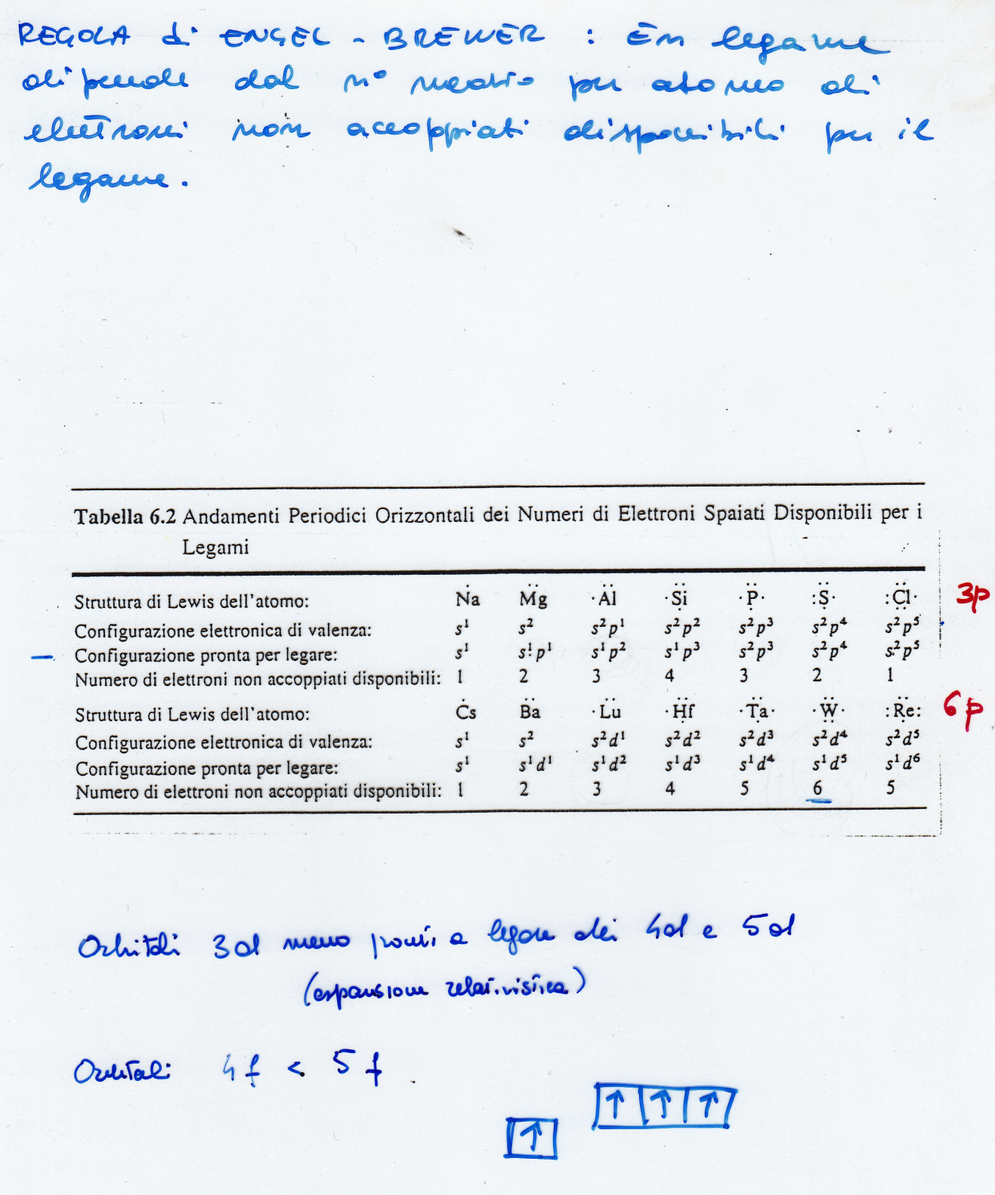

Slide 17
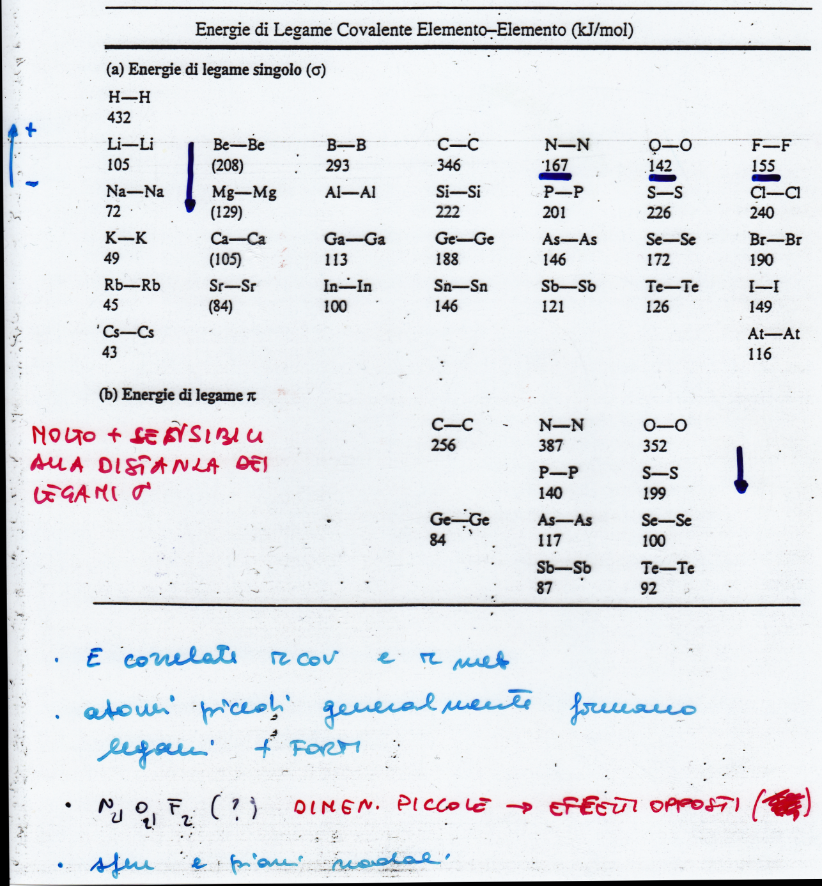

Slide 18
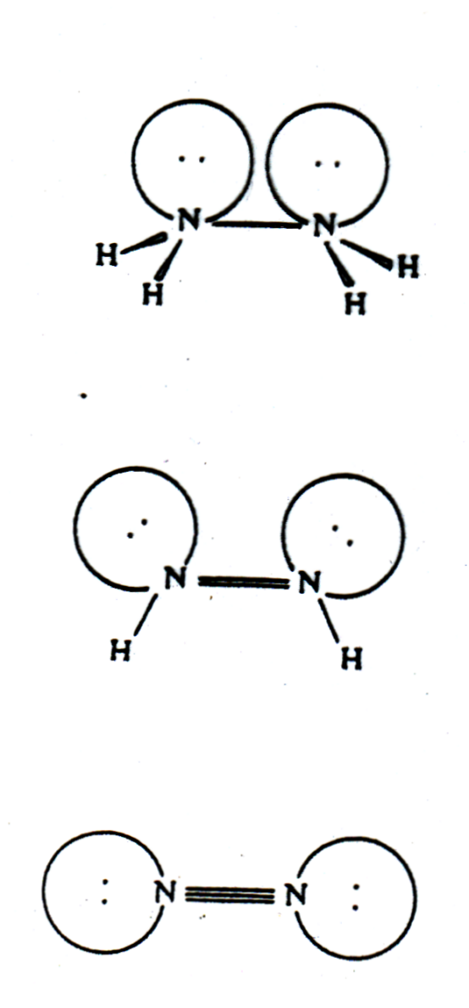
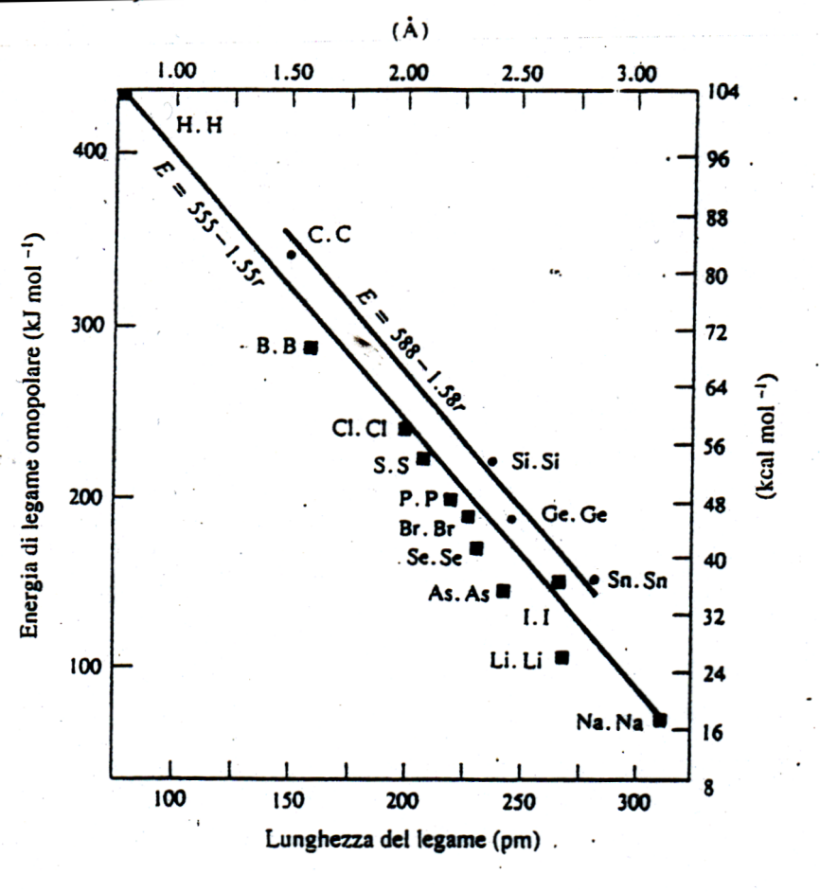

Slide 19
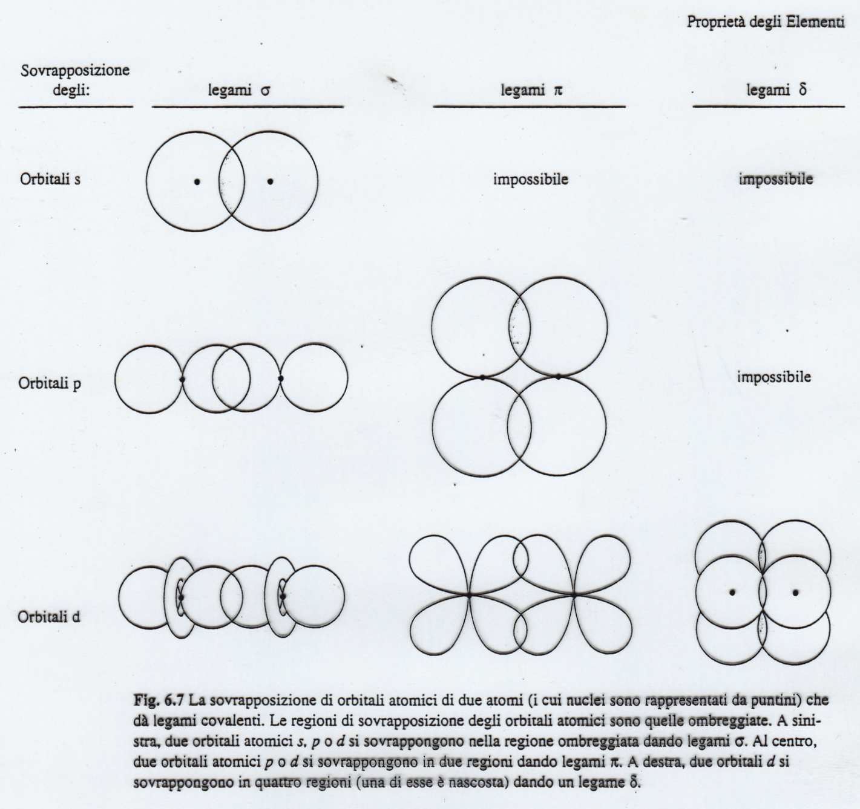

Slide 20
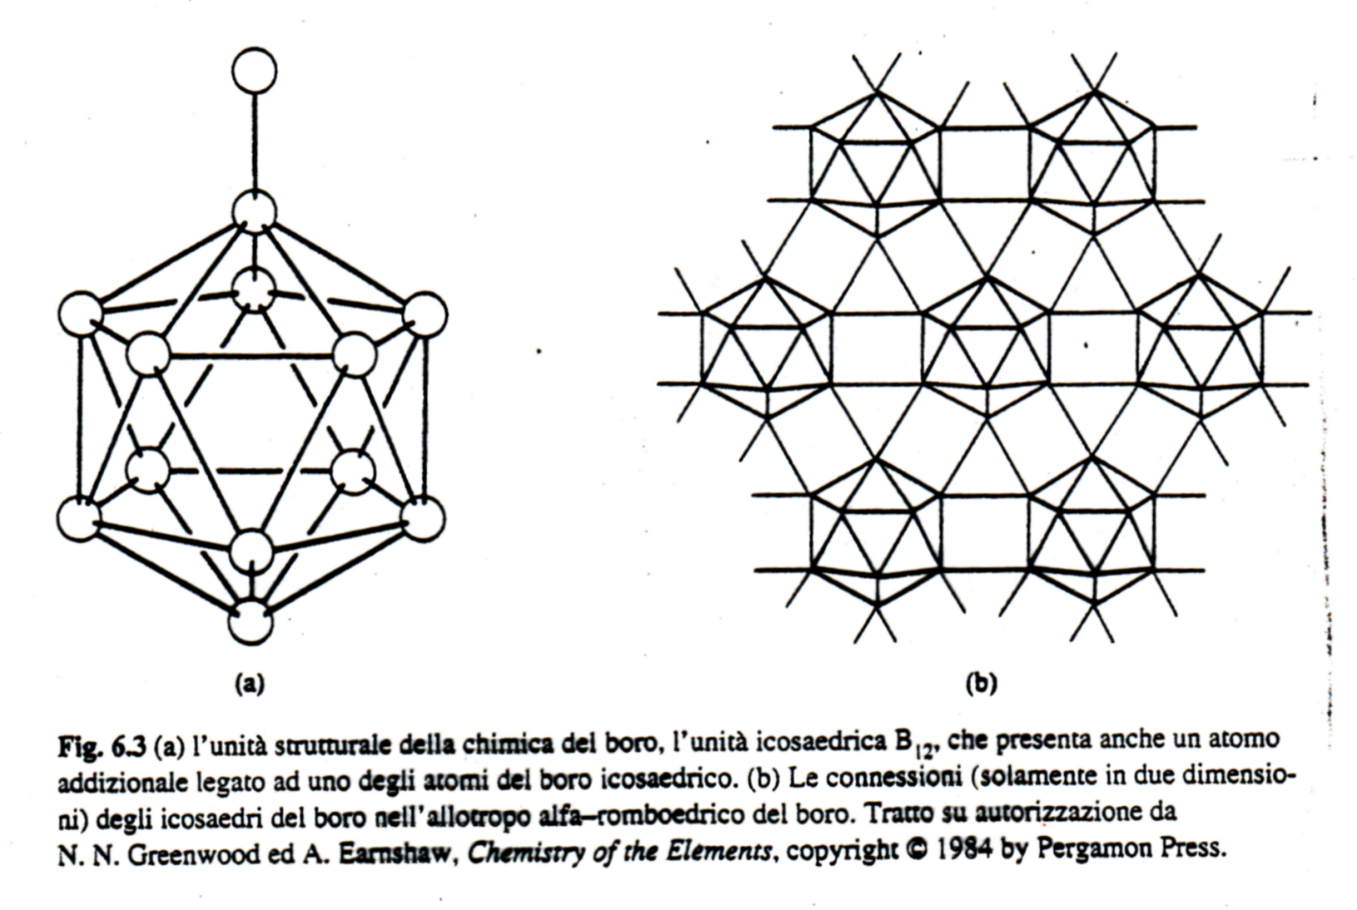

Slide 21
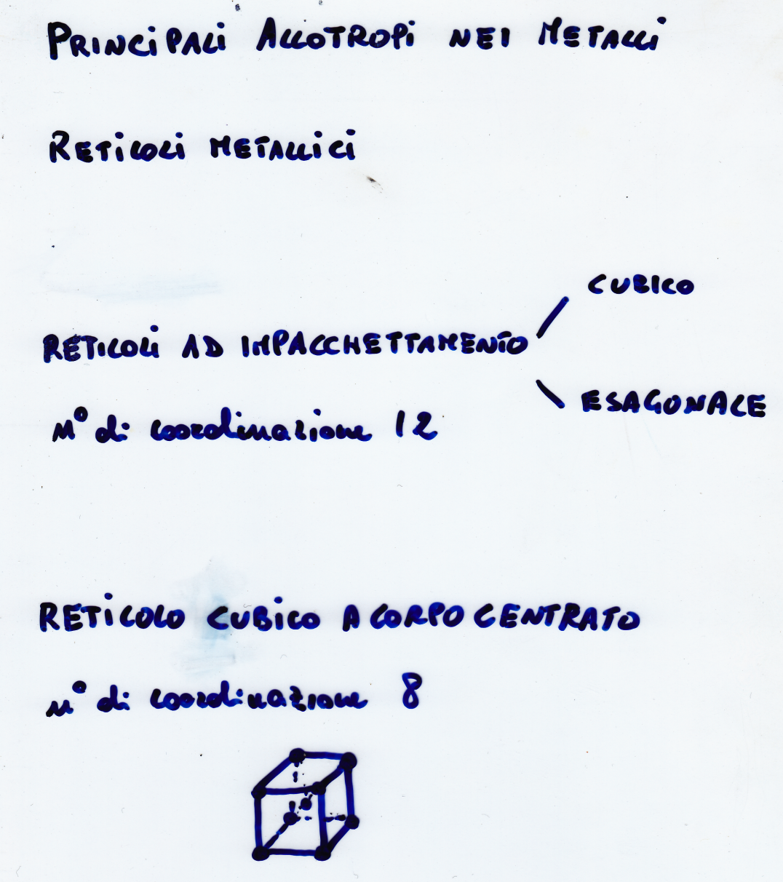
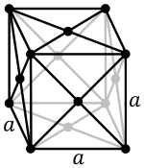
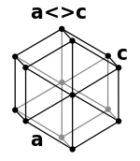
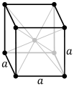

Slide 22
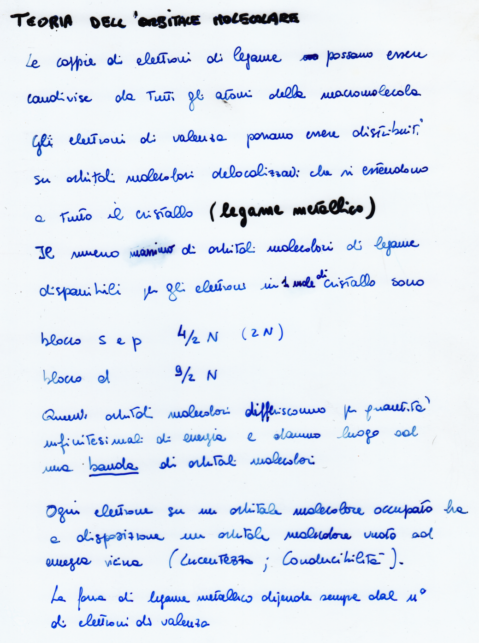
Notes:
N = numero di Avogadro, quindi i metalli hanno un numero di elettroni di valenza troppo basso per riempire il numero elevato di orbitali molecolari
Gli orbitali sono così vicini che basta qualunque frequenza di luce per permettere la transizione sull’orbitale adiacente (lucentezza)
Le proprietà dipendono dal numero di elettroni di valenza: se sono meno il legame è più debole ed i metalli fondono più facilmente o sono liquidi come il mercurio
I metalli del gruppo 1 e del gruppo 11 (Cu, Ag, Au) hanno pochi elettroni per il legame e sono duttili e malleabili; al contrario i metalli al centro del blocco –d
Nelle leghe vengono alterati il numero degli elettroni di valenza disponibili per il legame, cambiando le caratteristiche
La sovrapposizione fra orbitali 3d e 4f è debole, gli elettroni formano meno efficacemente orbitali molecolari mentre restano disponibili a orientarsi in un campo magnetico (ferromagnetismo di Fe, Co, Ni e da Eu a Tm tulio)

Slide 23
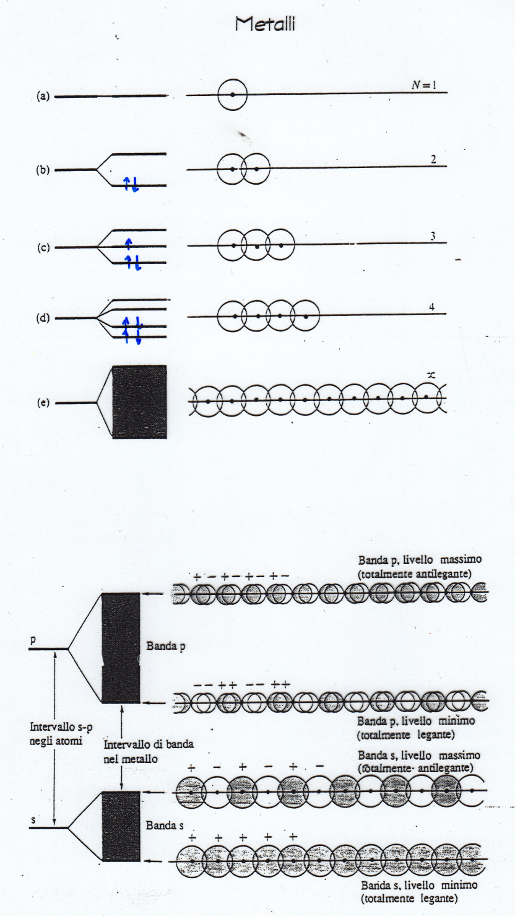

Slide 24
